Slide 1
Мой город - Асбест
Выполнила Лысякова В. 4«А» класс
Центр «Эхо» 2014г.

Slide 2
Я Вика Лысякова

Slide 3
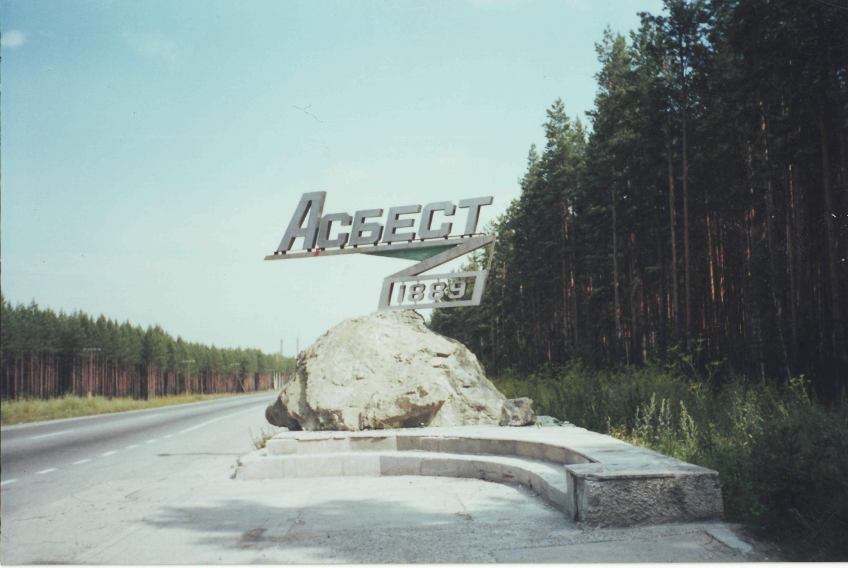
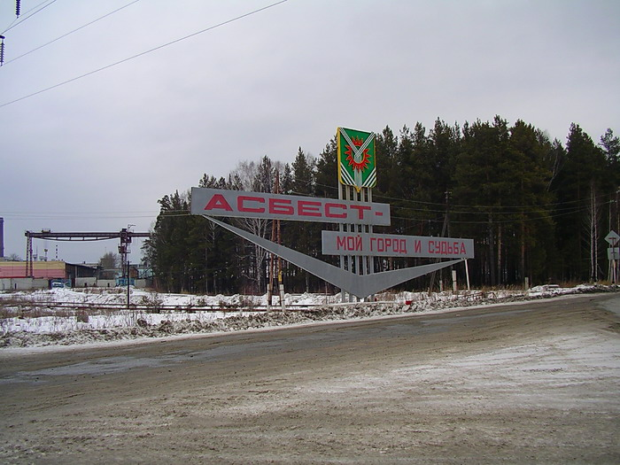
Мой родной город - асбест

Slide 4
Кольцо на въезде в Центральную часть города

Slide 5
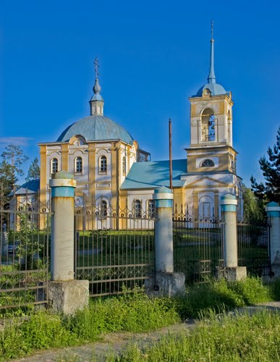
Храм во имя равноапостольного Великого князя Владимира

Slide 6
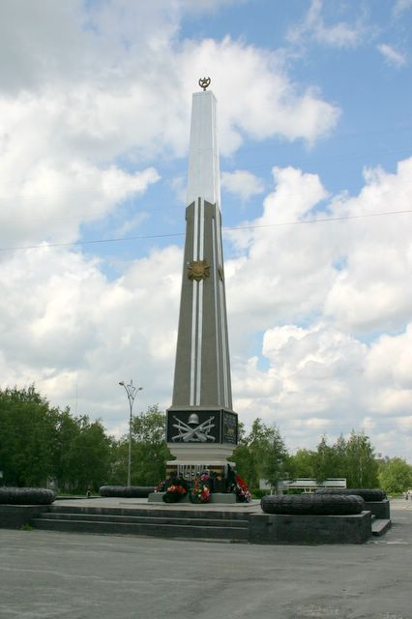
В асбесте есть обелиск павшим в великой отечественной войне

Slide 7
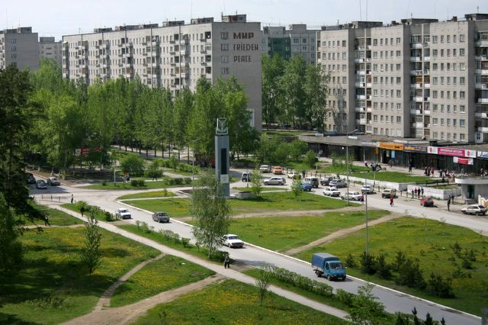
Улица, Где стоит мой дом называется – улица мира

Slide 8
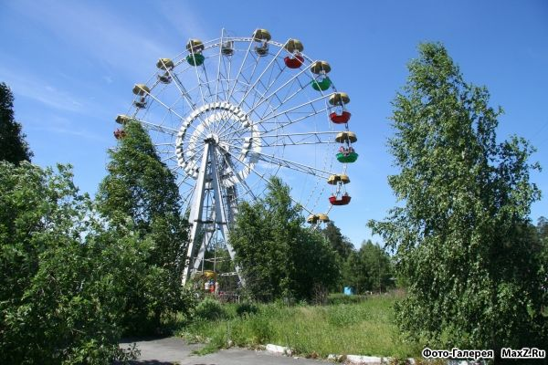
Мое любимое место в городе – это парк

Slide 9
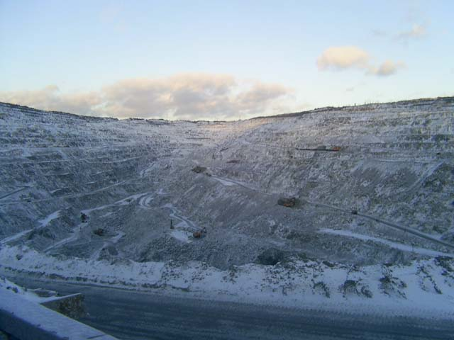
В городе добывают породу «асбест» карьерным способом

Slide 10
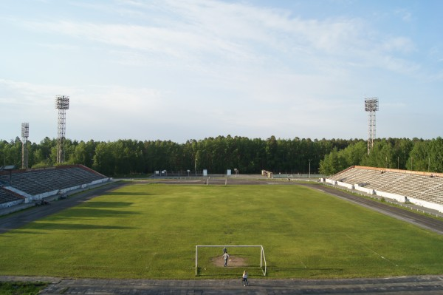
В городе есть стадион – «ураласбест»

Slide 11
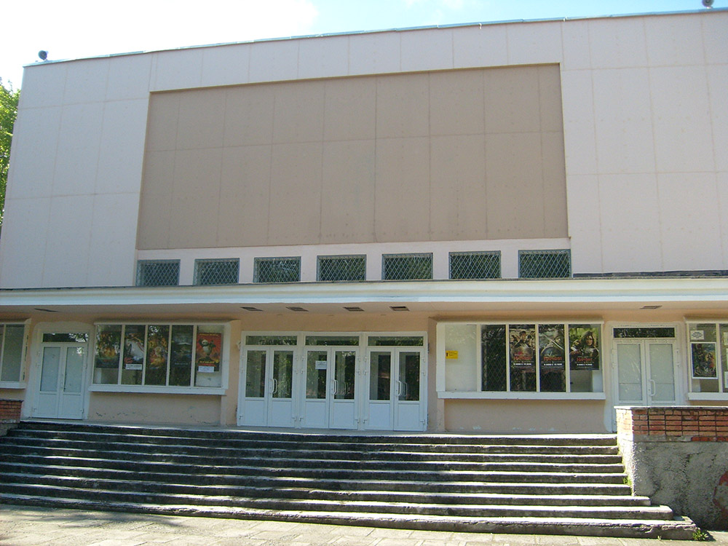
В моем городе есть кинотеатр – «прогресс»

Slide 12
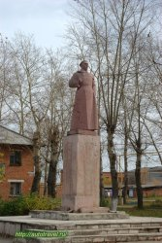
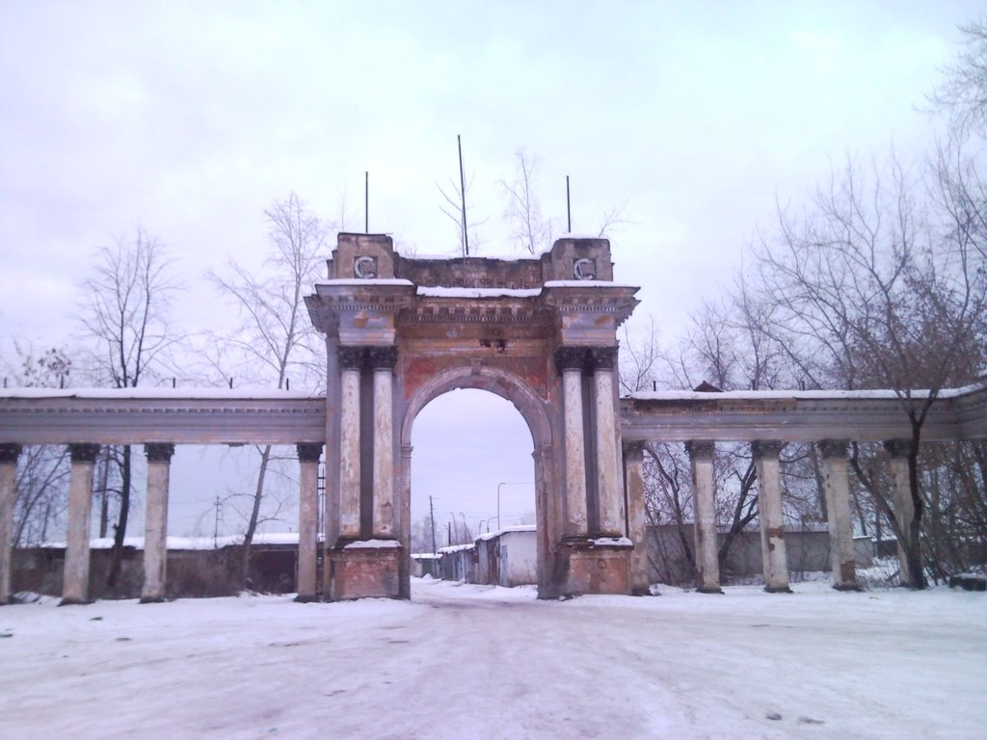
В моем городе много памятников
Памятник Малышеву
Вход на бывший стадион «Строитель»

Slide 13
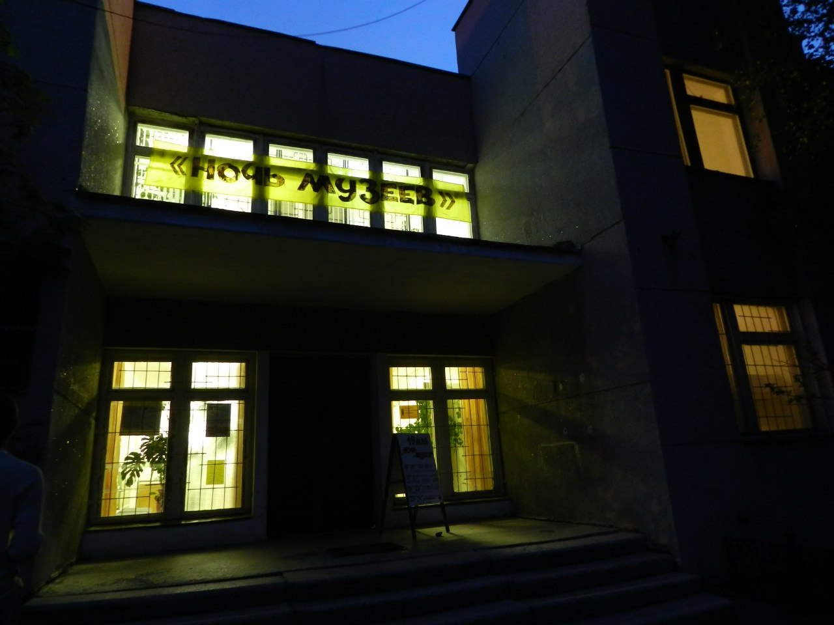
В моем городе есть «музей им. аввакумова», он находится на улице мира

Slide 14
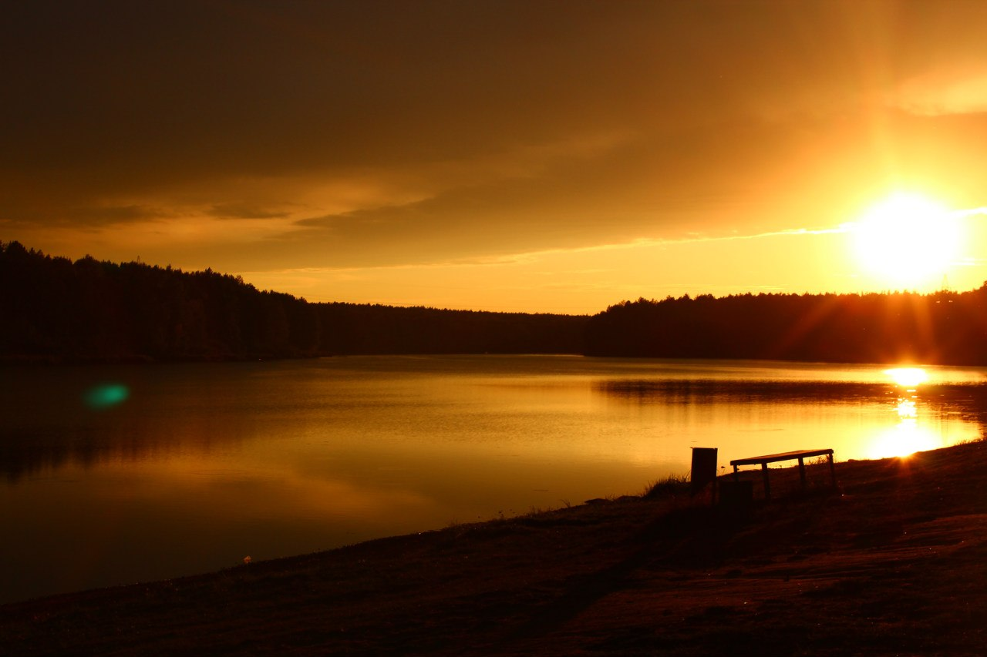
Река,которая протекает через город асбест, называется «рефт»

Slide 15
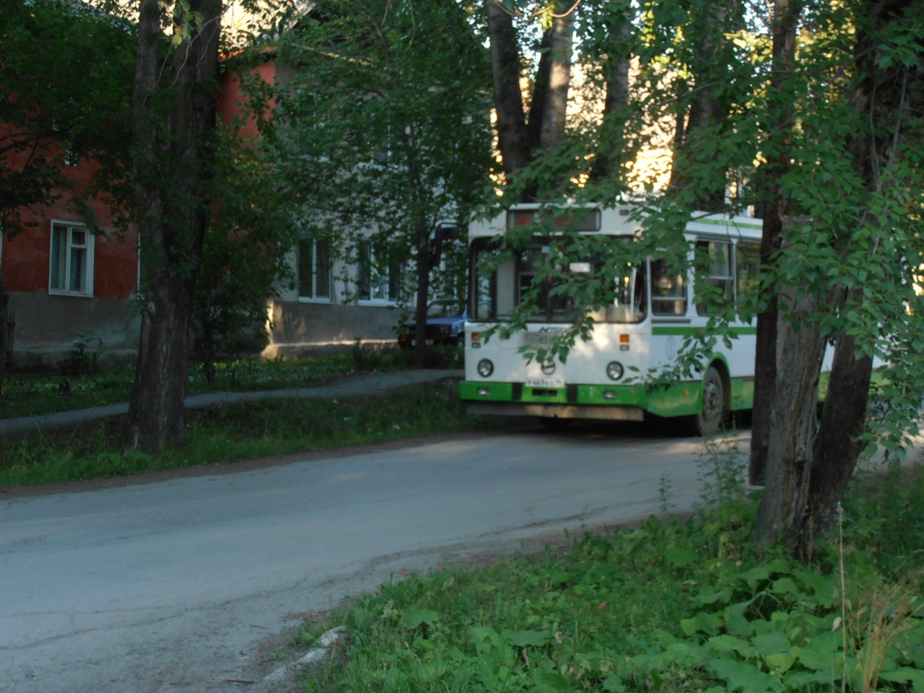
В моем городе «ходят» автобусы и маршрутки,а также очень много такси

Slide 16
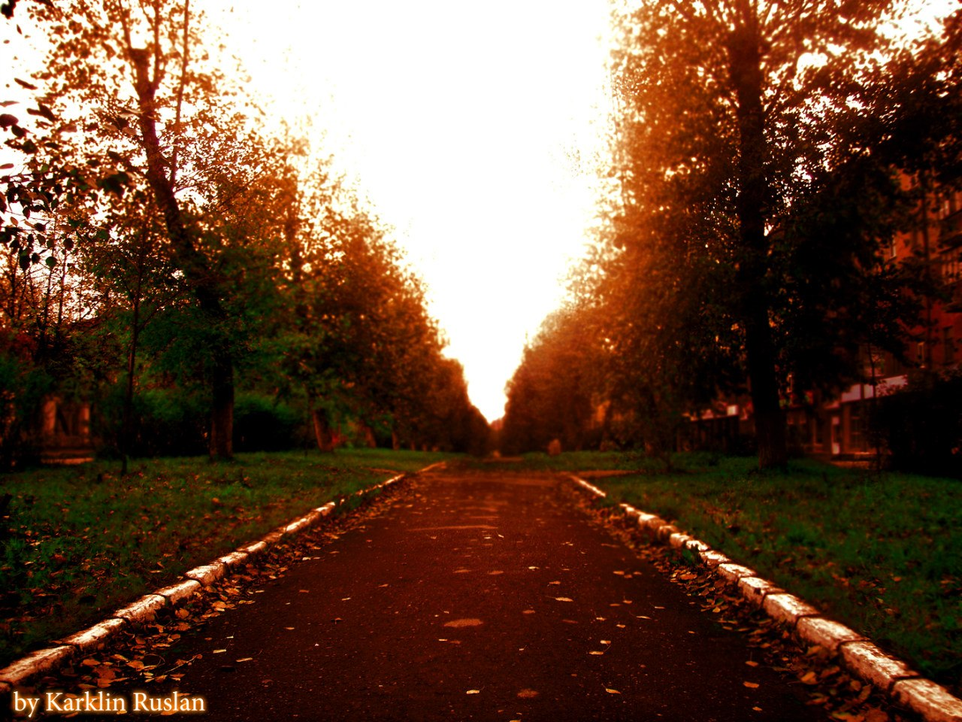
Я люблю свой город, здесь живут мои друзья, мои близкие родственники. Мой город очень красивый.

Slide 17
Спасибо за внимание

